Slide 1






sommaire:
Bilan réseaux sociaux du mois de Février 2025
Les activités effectuées
Les kpi ou indicateurs de performances de chaque réseau social
Les captures d’écran des statisques
This Photo by Unknown Author is licensed under CC BY-SA
This Photo by Unknown Author is licensed under CC BY-NC

Slide 2
ACTIVITÉS EFFECTUÉES
Nombres de thumbanails Crées Nombre de visuels conçus Nombre de thumbnails modifiés | 34 thumbnails crées (02 conçus pour la chaîne « africain en bourse » ; 32 conçus pour la plateforme des formations) 04 visuels conçus pour la publicité Facebook 37 thumbnails Youtube modifiés
Nombres de vidéos planifiés sur méta et buffer | 06 vidéos planifiés sur méta 15 vidéos sur buffer
Nombres de messages envoyés sur Tiktok | 35 messages envoyés sur Tiktok
Nombres de commentaires répondus et d’invitations envoyés sur Facebook | 30 commentaires répondus sur Fcaebook 79 invitations envoyés sur Facebook

Slide 3

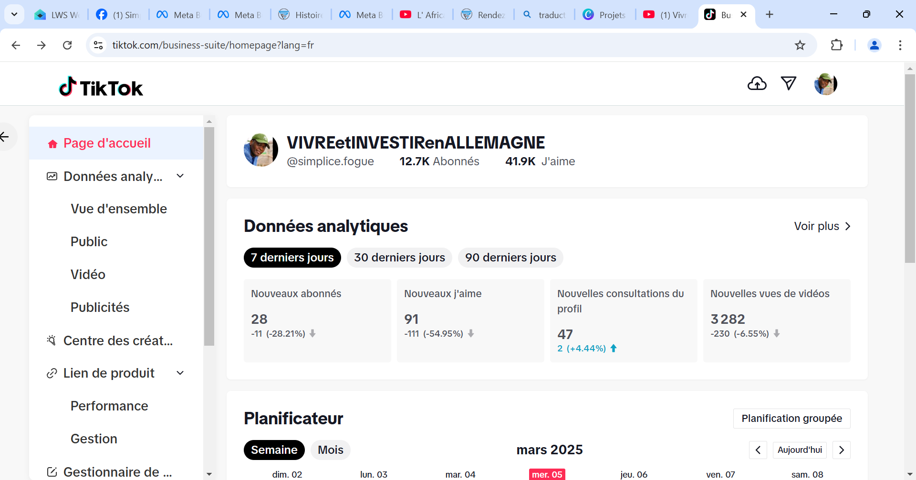
Indicateurs de performances Tiktok
Public atteint :8 222
Vues de vidéos :13 494
Vues du profil :165
J'aime 442
Partage :9
Commentaires :22
Nouveaux abonnés :113
Abonnés perdus :86
Clics vers le site Web :0

Slide 4
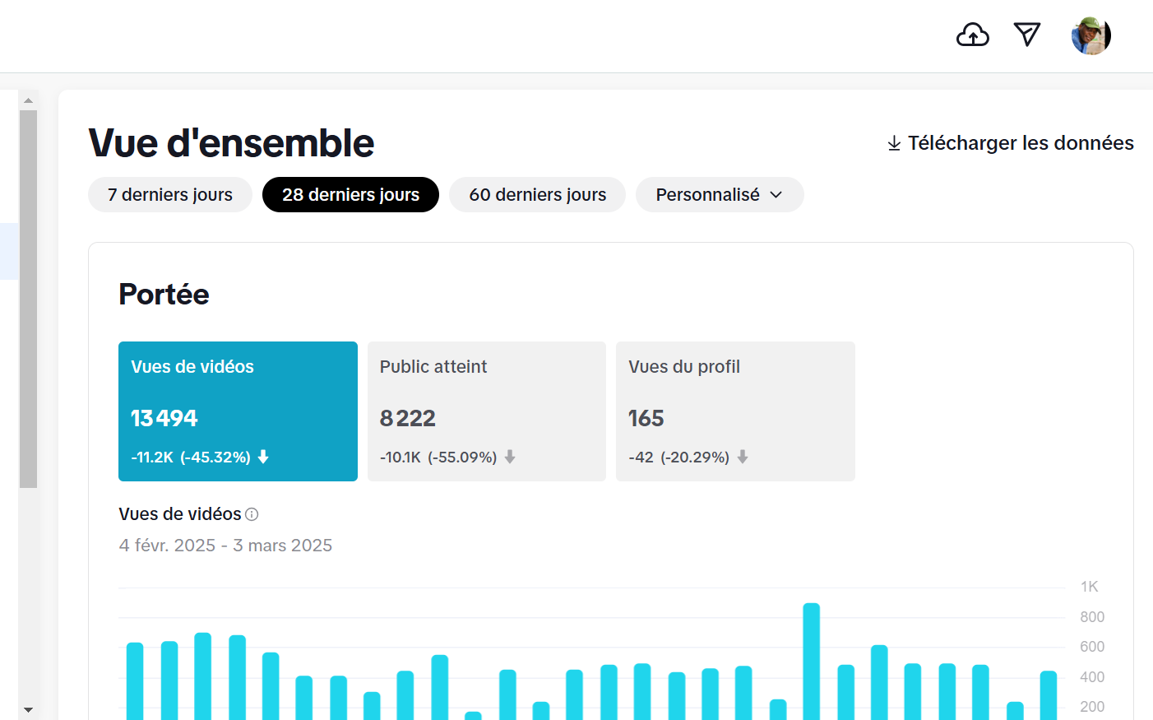
La portée des vidéos
Public atteint :8 222
Vues de vidéos :13 494
Vues du profil :165
J'aime 442
Partage :9
Commentaires :22
Nouveaux abonnés :113
Abonnés perdus :86
Clics vers le site Web :0

Slide 5
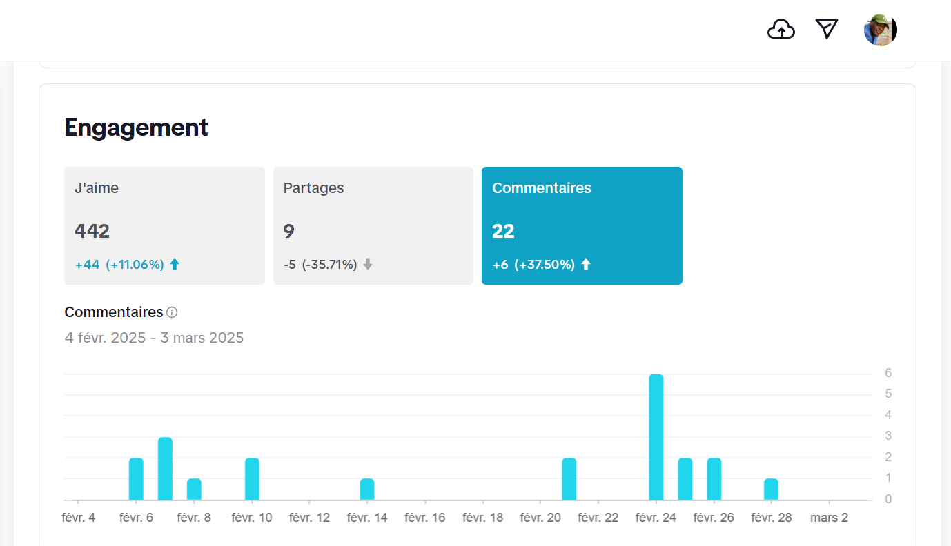
L’engagement sur les vidéos
Public atteint :8 222
Vues de vidéos :13 494
Vues du profil :165
J'aime 442
Partage :9
Commentaires :22
Nouveaux abonnés :113
Abonnés perdus :86
Clics vers le site Web :0

Slide 6
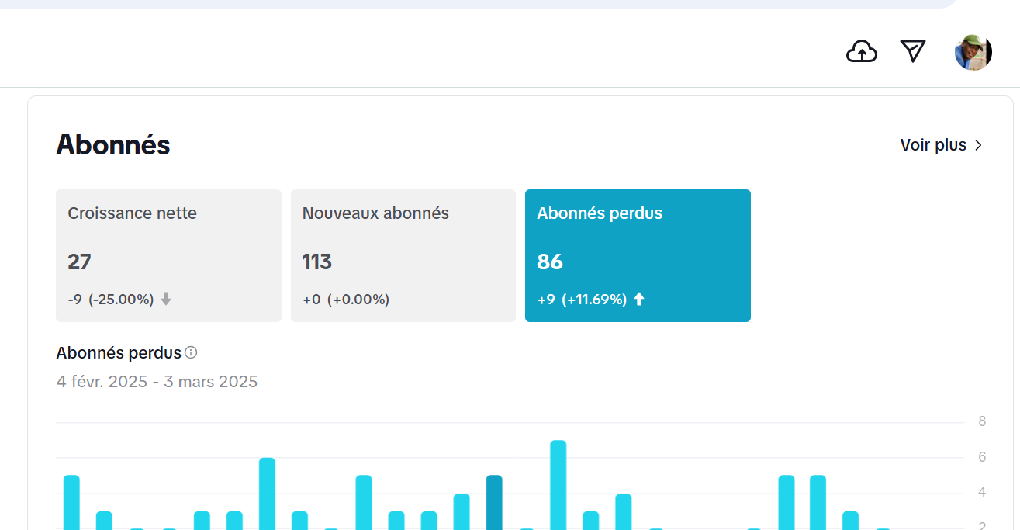
Le flux d’abonnés
Public atteint :8 222
Vues de vidéos :13 494
Vues du profil :165
J'aime 442
Partage :9
Commentaires :22
Nouveaux abonnés :113
Abonnés perdus :86
Clics vers le site Web :0

Slide 7

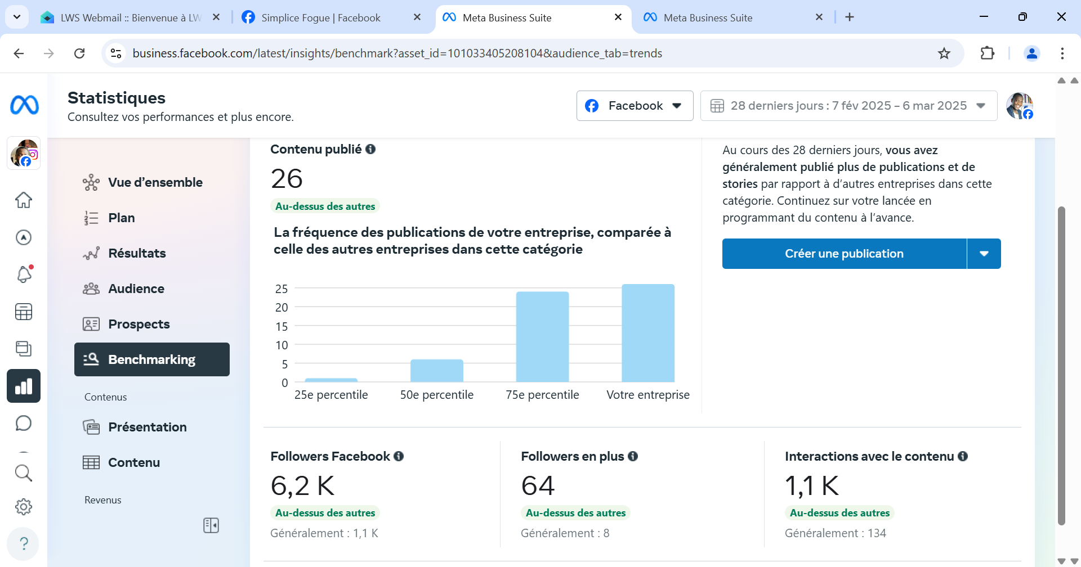
Les KPI Facebook

Slide 8
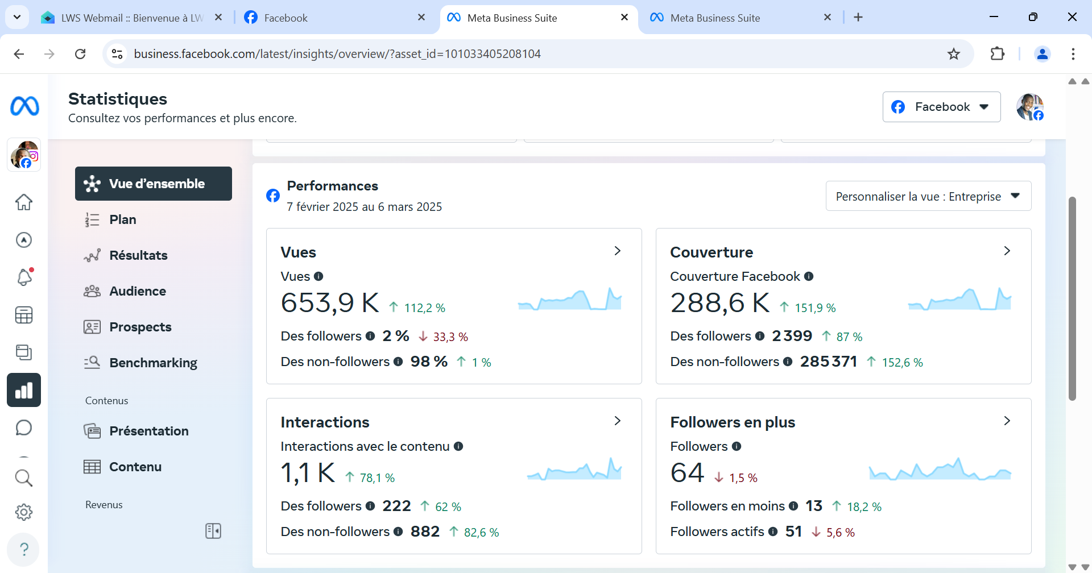
performances

Slide 9
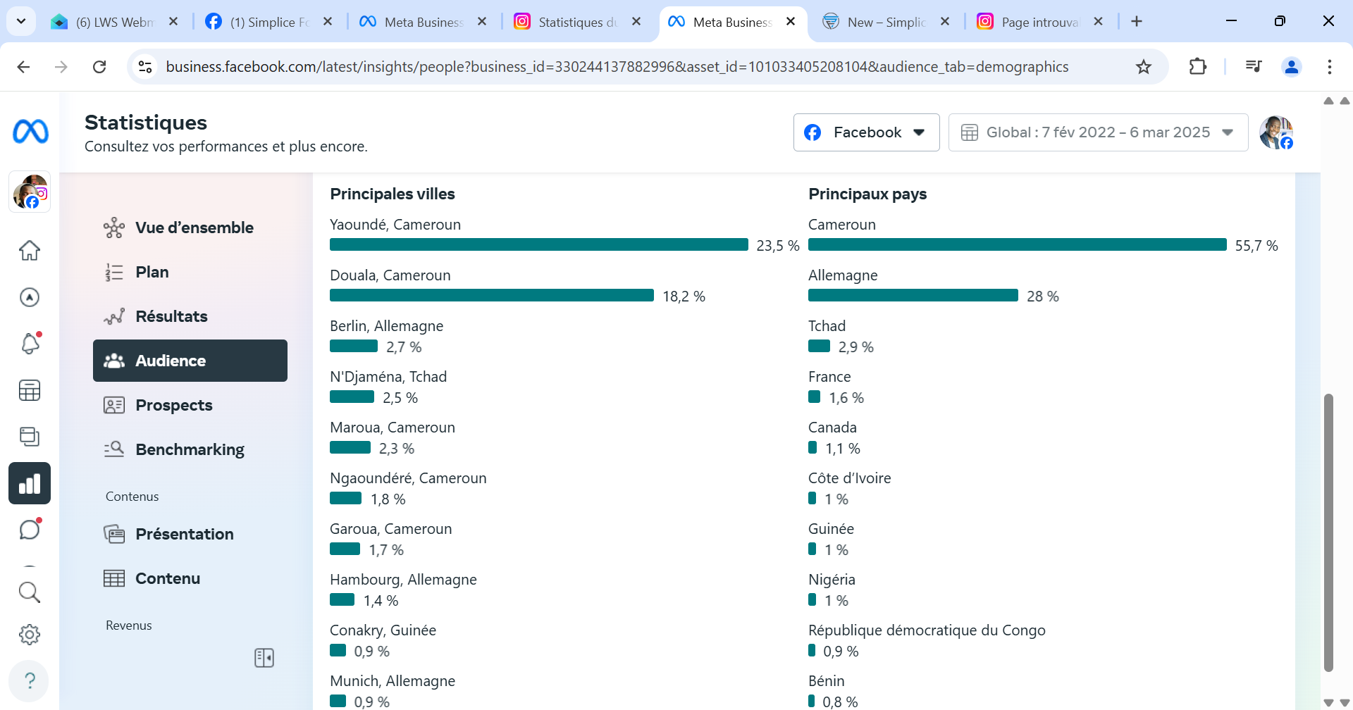
Pourcentages audiences selon les Villes
et pays actifs

Slide 10

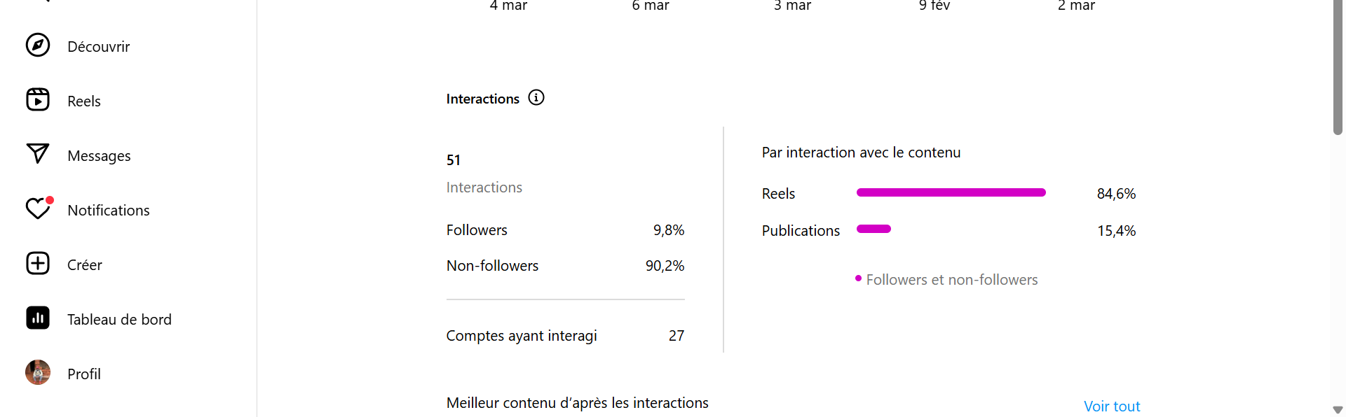
Performances instagram

Slide 11

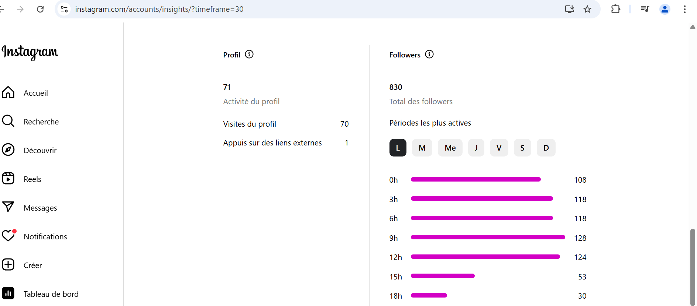
Performances instagram

